Slide 1
Adesão e uma introdução à entrevista motivacional
Código do projeto: INT-20-2100074 Data de elaboração: março de 2021

Slide 2
Isenção de responsabilidade
O CF CARE é financiado inteiramente pela Vertex Pharmaceuticals (Europe) Limited. O conteúdo foi preparado e desenvolvido pelo grupo de trabalho de especialistas em fibrose quística com o apoio logístico e editorial do secretariado do CF CARE, ApotheCom. A Vertex teve a oportunidade de analisar o conteúdo e as ferramentas para verificar a sua exatidão.

Slide 3
Introdução
Estes módulos foram desenvolvidos por um grupo de trabalho de especialistas internacionais em Fibrose Quística (FQ) para abordar as técnicas de Entrevista Motivacional (EM), que podem formar um quadro eficaz para melhorar a abertura dos doentes à mudança de comportamento.
O conteúdo da EM está organizado em cinco módulos concebidos para lhe facultar os conhecimentos e competências que lhe permitem melhorar a sua prática individual da EM. Todos os módulos podem ser descarregados em www.cfcare.net
Este módulo discute a importância da adesão ao tratamento e fatores influenciadores, e apresenta o conceito de EM.

Slide 4
Descrição geral da sessão
A importância da adesão
Fatores que afetam a adesão
Uma introdução à entrevista motivacional
A teoria por trás da entrevista motivacional

Slide 5
A importância da adesão

Slide 6
Porque é que a fraca adesão é importante?
É a principal razão pela qual as terapêuticas falham¹
Aumenta a morbilidade/mortalidade^{1–3}
Reduz a qualidade de vida²
Leva à descontinuação dos tratamentos considerados ineficazes⁴
Aumenta os efeitos da dosagem (resultando em resistência medicamentosa, sobretratamento e acontecimentos adversos)⁴
Implica enormes custos financeiros^{1–3,5}
1. Osterberg L, Blaschke T. N Engl J Med 2005;353:487–497; 2. Rapoff MA. 2010. 3. Arias-Llorente et al. 2012
4. Duff AJA, Latchford GJ. Pediatr Pulmonol 2010;45:211–220. 5. Briesacher BA, et al. BMC Pulmonary Med 2011;11:5.

Slide 7
Adesão na FQ
Foram realizados grandes avanços na sobrevivência mediana, em parte devido à utilização bem-sucedida dos tratamentos atuais¹
Estamos ainda muito longe de uma adesão ideal
Para manter o progresso, precisamos de melhorar para incentivar uma boa adesão
Novos tratamentos online²
FQ, fibrose quística
1. Lowenfels A, Simmonds NJ. 2010; 2. Cystic Fibrosis Foundation. 2017.

Slide 8
Adesão na FQ: a realidade
Taxas de adesão ao tratamento observadas empiricamente nos últimos 10 anos:
67% para antibióticos orais
31-53% para antibióticos inalados
53-79% para agentes mucolíticos
41-72% para solução salina hipertónica
Outros tratamentos
34% dos doentes fizeram fisioterapia torácica duas vezes por dia
16-20% aderiram às recomendações dietéticas
81% estavam a administrar enzimas nos tempos recomendados
Riekert K. J Hopkins Adv Stud Med 2009;9:14–19

Slide 9
Avaliação
A avaliação da adesão é notoriamente pouco fiável¹
Muitos centros não avaliam rotineiramente a adesão²
Diretrizes de melhores práticas:³
Medir o conhecimento e fatores que bloqueiam a adesão
Estabelecer planos de tratamento e fornecer exemplos escritos
Triangular os dados utilizando pelo menos duas modalidades de avaliação (por exemplo, diários e técnicas eletrónicas)
Explorar a “concomitância” entre os resultados (com precedência dos dados eletrónicos)
1. Farmer KC. Clin Ther 1999;21:1074–1090; 2. Riekert K, et al. Pediatr Pulmonol 2008;43(Suppl 31):407; 3. Quittner AL, et al. J Pediatr Psychol 2008;33:916–936.

Slide 10
Adesão ideal: definição
O tratamento certo
A quantidade certa
Da maneira certa

Slide 11
Porque é tão difícil obter uma adesão ideal na FQ?
A adesão ideal pode ser:¹
Muito demorada
Muito intrusiva
Preocupante (lembra-o da sua doença)
O doente pode:^{1,2}
Não saber o que fazer
Sentir-se sem apoio por parte da família
Detestar sentir-se diferente
Compreender os fatores que influenciam se alguém irá aderir de forma ideal pode ser útil…
…e pode orientar uma conversa sobre mudança
1. Duff AJA, Latchford GJ. Pediatr Pulmonol 2010;45:211–220; 2. Patterson JM et al. J Cyst Fibros 2008;7:154-164.

Slide 12
Fatores que afetam a adesão

Slide 13
Fatores que afetam a adesão
Contexto:
Sociedade e cultura
Família e amigos
A pessoa:
Tratamento
Características individuais
Comportamento
Crenças
Duff AJA, Latchford GJ. Pediatr Pulmonol 2010;45:211–220.

Slide 14
Sociedade e cultura
Os doentes podem ter expectativas diferentes sobre o que devem fazer (normas sociais)
As pessoas normalmente usam cintos de segurança?
As pessoas costumam comparecer às consultas hospitalares?
As outras pessoas fazem habitualmente os seus tratamentos?
Os recursos sociais são importantes
Dinheiro, habitação, etc.
Duff AJA, Latchford GJ. Pediatr Pulmonol 2010;45:211–220.

Slide 15
Família e amigos
Uma grande influência: os desacordos familiares, o envolvimento excessivo e a comunicação deficiente estão associados a problemas de adesão
Recursos familiares:
Recursos práticos (transporte, etc.)
Recursos psicológicos (apoio, estilo de abordagem, etc.)
Influência de amigos/grupo de pares?
Berge JM, Patterson JM. Fam Syst & Health 2004;22:74–100.

Slide 16
Família e amigos
Os impulsos normais dos adolescentes têm um efeito centrífugo que leva à inércia e ao desejo de se diferenciarem
Quando têm uma doença crónica, há também o efeito centrípeto oposto, mantendo-os próximos da família
Dependência dos pais
Ansiedades parentais
Dificuldades em “desprender-se”
Isto pode levar a conflitos, identificados como um fator importante na causa e na manutenção de uma má adesão
Duff AJA, Oxley H. 2014.

Slide 17
Amigos: poder dos pares
Os adolescentes procuram identificação com grupos de pares
A pressão de pares tem frequentemente conotações negativas
No entanto, o poder dos pares pode ser muito positivo…
O apoio de amigos próximos pode ajudar a moderar o impacto negativo do desacordo familiar no comportamento das crianças¹
O apoio social dos amigos/companheiros facilita a adaptação dos adolescentes à doença e pode ajudar em aspetos do estilo de vida dos regimes de tratamento²
1. Wasserstein SB, La Greca AM. J Clin Child Psychol 1996;25:177–182; 2. La Greca AM, et al. J Dev Behav Pediatr 2002;23:271–280.

Slide 18
O tratamento
A adesão é mais fraca se o regime de tratamento:
For difícil de compreender
For complicado
For demorado
Não oferecer feedback imediato sobre se foi corretamente seguido
Não produzir benefício imediato, mas muitas consequências negativas
For intrusivo e tornar a FQ “visível” (por exemplo, investigação sobre a diabetes relacionada com a FQ)
Duff AJA, Latchford GJ. Pediatr Pulmonol 2010;45:211–220

Slide 19
Características individuais
Dados demográficos:
Idade¹
A adesão é particularmente desafiante para muitos, mas não para todos os adolescentes
Os jovens adultos também podem ter problemas de adesão
Sexo²
As mulheres têm menor adesão a determinados aspetos do regime de tratamento da FQ (por exemplo, tosse, alimentos com elevado teor de gordura, medicação oral)
Conhecimento
Importante, mas saber não é o mesmo que fazer…
Barreiras comportamentais e psicológicas…
1. OMS. 2003; 2. Patterson JM, et al. J Cyst Fibros 2008:7;154–164.

Slide 20
Comportamento
Os motivos comuns para a não adesão incluem:
Esquecer-se
Adiar
Não estar organizado
Não saber o que fazer
Algumas barreiras mais específicas para:
Crianças – sabor desagradável, dificuldade em engolir comprimidos
Adolescentes – relutância em tomar medicação em público
Para que o comportamento mude, é útil:
Ter um plano
Ser prático
Tornar-se parte de uma rotina
Duff AJA, Latchford GJ. Pediatr Pulmonol 2010;45:211–220.

Slide 21
Psicologia
Saúde mental/emoções
A depressão e a ansiedade podem ser barreiras importantes
Crenças
Sobre a doença
Será grave?
Irá piorar se eu não agir?
Sobre o que os doentes devem fazer¹
Custos/benefícios da mudança
Confiança em conseguir mudar
Sobre o tratamento¹
Preciso dele?
Funcionará?
Quais são os efeitos secundários?
1. Horne R, Weinman J. J Psychosom Res 1999;47:555–567.

Slide 22
O que podemos fazer?

Slide 23
A nossa resposta?
Como equipa…
Como profissional de saúde individual…

Slide 24
A equipa
O contexto para o sucesso
Qualquer intervenção para a adesão tem de ter em conta a equipa
Tem de ser prática, apoiada e partilhada
As equipas também podem proporcionar oportunidades para intervenções

Slide 25
O profissional de saúde
A relação com o profissional de saúde é fundamental
O que os profissionais de saúde fazem (ou seja, VOCÊ) faz uma enorme diferença
Princípio-chave:
Aplique competências de comunicação para identificar formas em que os doentes estão bloqueados e ajude-os a mudar

Slide 26
Uma introdução à entrevista motivacional

Slide 27
Função dos profissionais de saúde
A não adesão é complexa
As pessoas ficam bloqueadas por diferentes razões e sentem-se ambivalentes em relação à mudança
Só pode ajudar os doentes se lhes disser o que se passa
A entrevista motivacional é uma abordagem à comunicação aberta, para ajudar os doentes a resolver a ambivalência e a avançar para a mudança

Slide 28
Porque é que algumas pessoas não aderem?
Alguns doentes não aderem acidentalmente ^{1,2}
Não sabem o que fazer
Não estão conscientes de que não estão a aderir
Muitos doentes não aderem intencionalmente²
Escolhem viver uma “vida normal” apesar das consequências
Não pensam nas consequências
Evitam ativamente pensar nas consequências
1. Duff AJA, Latchford GJ. Pediatr Pulmonol 2010;45:211–220; 2. Lask B. J R Soc Med 1994;87(Suppl 21):25–27.

Slide 29
Na prática…
As pessoas estão bloqueadas
Os profissionais de saúde podem pedir-lhes repetidamente para alterarem o seu comportamento…
…mas continuam bloqueadas

Slide 30
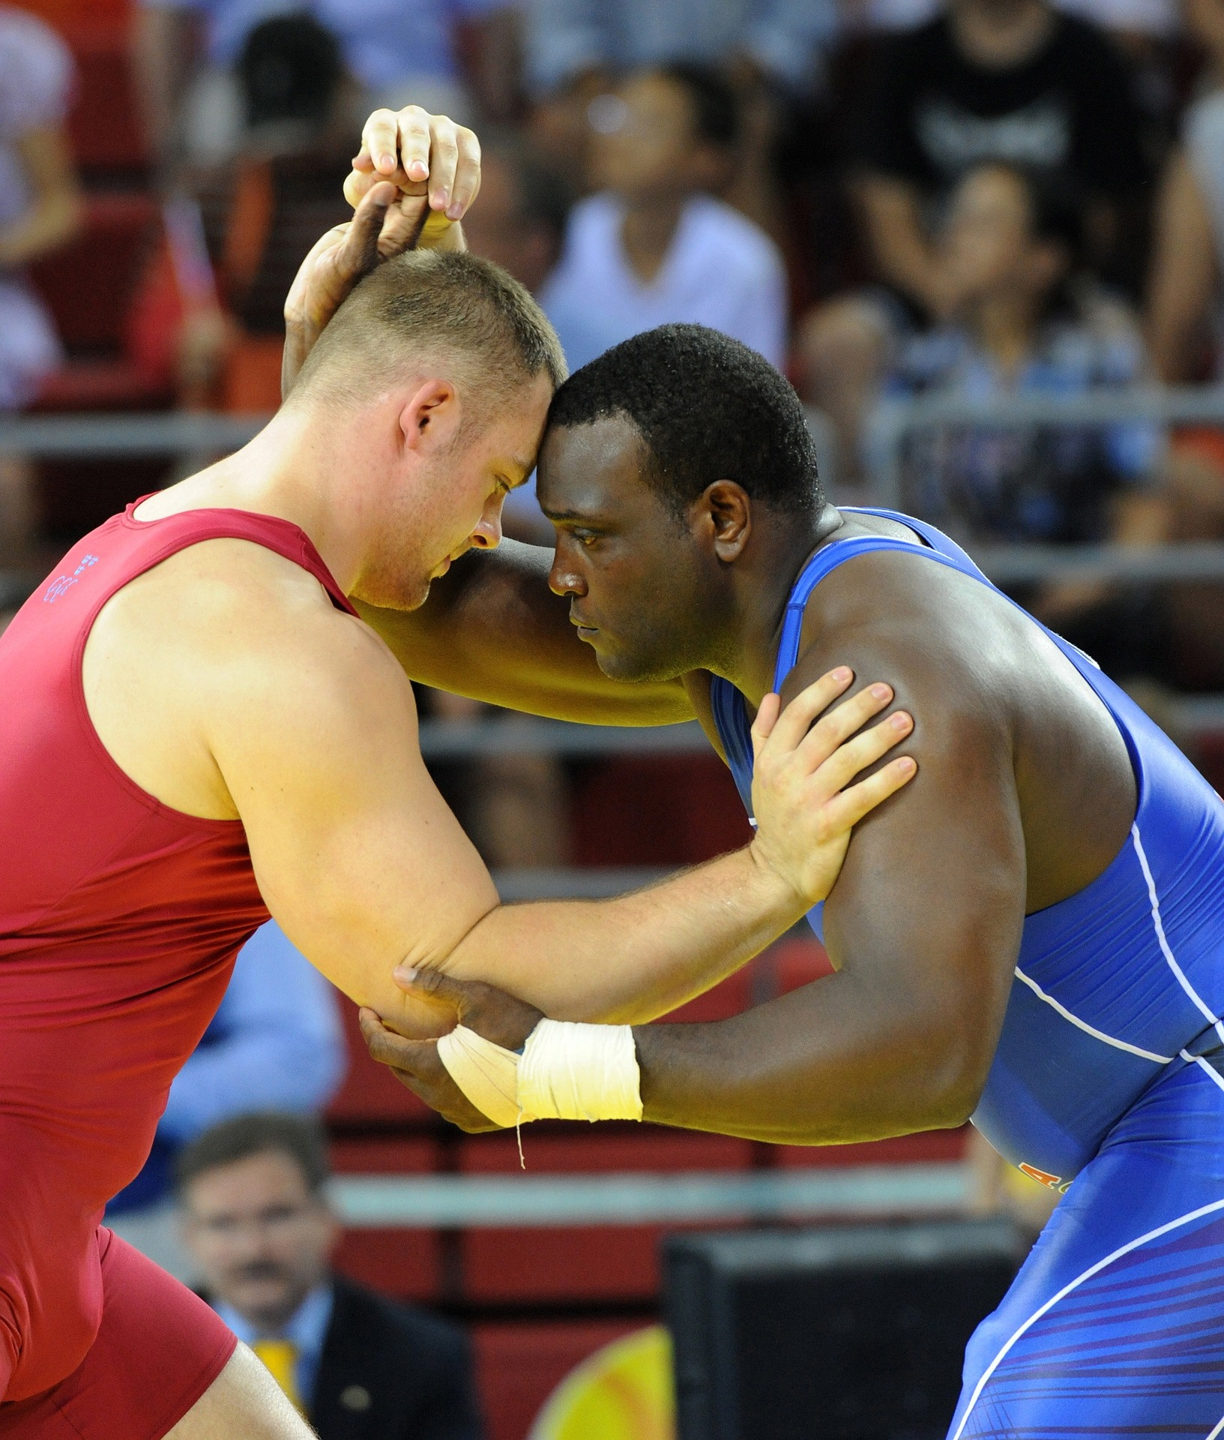
Pensar sobre a mudança de comportamentos com os doentes
Como é que é?
Um jogo de luta livre?
Você empurra, eles empurram…
Fonte da imagem: www.pixabay.com

Slide 31
Pensar sobre a mudança de comportamentos com os doentes
Como deve ser?
Uma dança?
Pode levar algum tempo, mas vai chegar a algum lado…
Fonte da imagem: www.pixabay.com

Slide 32
Pensar na mudança
Isto não é fácil – trabalhar com doentes que se estão a debater com a mudança pode ser muito frustrante
É fácil culpar o doente
“Não conseguem ver qual é o risco que correm e simplesmente tomar o medicamento?”
Sobretudo quando:
Se sente responsável
Consegue até ver os doentes como sendo diferentes de nós…
Mas isto não é verdade
Para o provar, pense na última vez que usou fio dental…

Slide 33
Fio dental
Prova de que todos temos dificuldade em mudar!
Fonte da imagem: www.pixabay.com

Slide 34
O processo de mudança
Crenças
Preocupações
Emoções
Confiança, etc.
Entrevistas motivacionais
O CONTEXTO DA EQUIPA
A DECISÃO
Planos de implementação de resolução de problemas, etc.
Comportamento
mudança
técnicas
Latchford GJ, Duff AJA. Comunicação pessoal. 2014.

Slide 35
Entrevista motivacional
Originalmente uma reação à persuasão
O tratamento dos problemas alcoólicos baseava-se no confronto, mas os doentes eram resistentes e não mostravam qualquer motivação para mudar
Uma alternativa veio de Bill Miller, um psicólogo clínico no Novo México
O facto de alguém resistir ou se tornar mais motivado depende daquilo que diz
Confrontar alguém torna-o mais teimoso
Em vez disso, a entrevista motivacional foi concebida para aumentar a motivação para mudar
Miller WR. Behav Psychother 1983;11:147–172.

Slide 36
Uma definição de entrevista motivacional
“Um estilo de aconselhamento diretivo e centrado na pessoa para provocar uma mudança de comportamento, ajudando os indivíduos a explorar e resolver ambivalências”
– Rollnick e Millner (1995)
Perkins R, Repper J. 1998.

Slide 37
A teoria por trás da entrevista motivacional

Slide 38
Princípio 1: Não diga às pessoas o que fazer…
…porque normalmente não funciona, mesmo que tenha razão
Se as pessoas sentirem que não têm escolha, sentem uma necessidade real de fazer o que lhes foi dito para não fazer – para provar que ainda têm livre arbítrio¹
“Ninguém me diz o que fazer”
Conforme observado em 99,9% dos adolescentes
1. Brehm JW. 1966.

Slide 39
Princípio 2: Escutar
Se não conseguir ouvir e envolver alguém numa conversa, essa pessoa nunca irá mudar
Carl Rogers com o estilo de interação não-diretivo, sublinhou a importância de:¹
Escutar
Criar empatia
Compreender
Se alguém está à espera de ser convencido, isto é inesperado!
1. Rogers C. Empathic: An unappreciated way of being. Couns Psychol 1975;5:2–10.

Slide 40
Princípio 3: Deixe o doente dizer-lhe que tem de mudar¹
O melhor que pode acontecer é que os doentes lhe digam por que razão devem mudar
Se alguém o diz sem você o dizer, é muito mais poderoso
“As pessoas acreditam no que elas próprias ouvem dizer”
1. Bem, DJ. Self-perception theory. In: Berkowitz L. (ed) Advances in experimental social psychology. Volume 6. New York: Academic Press; 1972. p. 1–62.

Slide 41
Princípio 4: Dissonância cognitiva¹
As pessoas sentem-se desconfortáveis quando têm duas crenças incompatíveis
Isto cria uma vontade de fazer algo para resolvê-lo
Por exemplo:
“Fumo” + “Quero ser saudável”
Solução:
Parar de fumar ou convencer-se a si próprio que não há problema
Nota: É mais fácil manter o status quo!
1. Festinger L. A theory of cognitive dissonance. Stanford, CA: Stanford University Press; 1957.

Slide 42
Princípio 5: As pessoas precisam de se sentir confiantes antes de tentarem mudar
Se as pessoas acreditarem que são capazes de fazer algo, é muito mais provável que tentem¹
1. Bandura A. Psychol Rev 1977;84:191–215.

Slide 43
Princípio 6: A ambivalência é normal
Todos nos debatemos com grandes decisões
Ter dúvidas é na verdade o normal para os seres humanos (exceto para os políticos)

Slide 44
Referências
Arias-Llorente RP, Bousoño García C, Díaz-Martín JJ. The Importance of Adherence and Compliance with Treatment in Cystic Fibrosis. In: Sriramulu D (ed). Cystic Fibrosis – Renewed Hopes Through Research. Intech; 2012. Available at: www.intechopen.com/books/cystic-fibrosis-renewed-hopes-through-research/the-importance-of-adherence-and-compliance-with-treatment-in-cystic-fibrosis. Accessed April 2014.
Bandura A. Self-efficacy: toward a unifying theory of behavioral change. Psychol Rev 1977;84:191–215.
Bem, DJ. Self-perception theory. In: Berkowitz L. (ed) Advances in experimental social psychology. Volume 6. New York: Academic Press; 1972. p. 1–62.
Berge JM, Patterson JM. Cystic fibrosis and the family: a review and critique of the literature. Families, Systems & Health 2004;22:74–100.
Brehm JW. A theory of psychological reactance. New York: Academic Press; 1966.
Briesacher B, Quittner AL, Saiman L, Sacco P, Fouayzi H, Quittell LM. Adherence with tobramycin inhaled solution and health care utilization. BMC Pulmonary Med 2011;11:5.
Cystic Fibrosis Foundation. Drug Development Pipeline. Available at https://www.cff.org/trials/pipeline. Accessed November 2017.
Duff AJA, Latchford GJ. Motivational interviewing for adherence problems in cystic fibrosis. Pediatr Pulmonol 2010;45:211–220.
Duff AJA, Oxley H. Psychological aspects of CF. In A Bush, D Bilton, M Hodson (eds). Hodson and Geddes’ Cystic Fibrosis. 3rd edition. London: Taylor Francis; 2014 (in press).
Farmer KC. Methods for measuring and monitoring medication regimen adherence in clinical trials and clinical practice. Clin Ther 1999;21:1074–1090.

Slide 45
Referências
Festinger L. A theory of cognitive dissonance. Stanford, CA: Stanford University Press; 1957.
Horne R, Weinman J. Patients' beliefs about prescribed medicines and their role in adherence to treatment in chronic physical illness. J Psychosom Res 1999;47:555–567.
La Greca AM, Bearman KJ, Moore H. Peer relations of youth with pediatric conditions and health risks: promoting social support and healthy lifestyles. J Dev Behav Pediatr 2002;23:271–280.
Lask B. Non-adherence to treatment in cystic fibrosis. J R Soc Med 1994;87(Suppl 21):25–27.
Latchford G, Duff A, Quinn J, Conway S, Conner M. Adherence to nebulised antibiotics in cystic fibrosis. Patient Educ Couns 2009;75:141–144.
Lowenfels A, Simmonds NJ. Medscape Internal Medicine – Cystic Fibrosis: No Longer a Disease of Childhood and Adolescence. February 2010. Available at: www.medscape.com/viewarticle/716815. Accessed April 2014.
Miller WR. Motivational interviewing with problem drinkers. Behav Psychother 1983;11:147–172.
Osterberg L, Blaschke T. Adherence to Medication. N Engl J Med 2005;353:487–497.
Patterson JM, Wall M, Berge J, Milla C. Gender differences in treatment adherence among youth with cystic fibrosis: Development of a new questionnaire. J Cyst Fibros 2008;7:154–164.

Slide 46
Referências
Pavich R. Wrestling-Keyser 2013 [figure]. Available at: www.flickr.com/photos/rpavich/8480835817. Accessed April 2014; Creative Commons licence: https://creativecommons.org/licenses/by/2.0/.
Perkins R, Repper, J. Dilemmas in community mental health practice: Choice or control. Abingdon, UK: Radcliffe Medical Press Ltd; 1998.
Quittner AL, Modi AC, Lemanek KL, Ievers-Landis CE, Rapoff MA. Evidence-based assessment of adherence to medical treatments in pediatric psychology. J Pediatr Psychol 2008;33:916–936.
Rapoff MA. Consequences of nonadherence and correlates of adherence. In: Adherence to pediatric medical regimens. 2nd edition. 2010. New York: Springer.
Riekert K. Promoting adherence and increasing life span. J Hopkins Adv Stud Med 2009;9:14–19.
Riekert K, Ridge A, Bilderback A, Hazle L, Marshall, BC. Best practices in promoting patient/family treatment adherence: How are we doing? Pediatr Pulmonol 2008;43(Suppl 31):407.
Rogers C. Empathic: An unappreciated way of being. Couns Psychol 1975;5:2–10.
Wasserstein SB, La Greca AM. Can peer support buffer against behavioral consequences of parental discord? J Clin Child Psychol 1996;25:177–182.
World Health Organization (WHO). Adherence to long-term therapies. 2003. Available at: http://apps.who.int/medicinedocs/pdf/s4883e/s4883e.pdf. Accessed April 2014.

